Slide 1

Тема классного часа:
Семья – главное
путешествие в нашей жизни
Цель: Формирование ответственного отношения к созданию семьи.
Задачи: - Способствовать формированию нравственной культуры, углублению представлений о семейных правах и обязанностей;
- Акцентировать внимание на важность умения находить компромиссы, правильно разрешать конфликтные ситуации для сохранения семьи;
- составление собственных представлений о моральных ценностях семьи.
Планируемые результаты:
- потребность и стремление иметь в будущем семью, отвечающую социокультурным идеалам и традициям

Slide 2


С днем семьи!

Slide 3

Международный день семьи был учрежден в 1993 году Генеральной Ассамблеей ООН. Установление этого дня призвано обратить внимание общественности разных стран на многочисленные проблемы семьи, которых сейчас не мало.
Представление о безусловной ценности семьи незыблемо и имело место практически во всех культурах и цивилизациях. По сути, речь идет об одной из самых бесспорных ценностях человечества.
И в этом смысле создаваемые сейчас на Западе и возводимые в закон доктрины «гендерного равенства», однополых браков в корне противоречат вековым российским традициям и отвергаются большинством национальных культур и традиционных религий мира.

Slide 4
Всякая социальная доктрина, пытающаяся разрушить семью, негодна и, кроме того, неприменима.
Семья — это кристалл общества»
Виктор Гюго
 Виктор Гюго

Slide 5
КОНЦЕПЦИЯ ГОСУДАРСТВЕННОЙ СЕМЕЙНОЙ ПОЛИТИКИ В РОССИЙСКОЙ ФЕДЕРАЦИИ НА ПЕРИОД ДО 2025 ГОДА
РАСПОРЯЖЕНИЕ ПРАВИТЕЛЬСТВА РОССИЙСКОЙ ФЕДЕРАЦИИ
от 25 августа 2014 года № 1618-р
[Об утверждении Концепции государственной семейной политики в Российской Федерации на период до 2025 года]
Утвердить прилагаемую Концепцию государственной семейной политики в
Российской Федерации на период до 2025 года.
Минтруду России совместно с заинтересованными федеральными органами исполнительной власти представить до 1 декабря 2014 года в Правительство Российской Федерации проект плана мероприятий на 2015-2018 годы по реализации первого этапа Концепции государственной семейной политики в Российской Федерации на период до 2025 года.
Председатель Правительства Российской Федерации
Д.Медведев

Slide 6
КОНЦЕПЦИЯ ГОСУДАРСТВЕННОЙ СЕМЕЙНОЙ ПОЛИТИКИ В РОССИЙСКОЙ ФЕДЕРАЦИИ НА ПЕРИОД ДО 2025 ГОДА
Целями государственной семейной политики являются поддержка, укрепление и защита семьи и ценностей семейной жизни, создание необходимых условий для выполнения семьей ее функций, повышение качества жизни семей и обеспечение прав членов семьи в процессе ее общественного развития.
К традиционным семейным ценностям, провозглашаемым Концепцией, относятся ценности брака, понимаемого как союз мужчины и женщины, основанный на государственной регистрации в органах записи актов гражданского состояния, заключаемый в целях создания семьи, рождения и (или) совместного воспитания детей, основанный на заботе и уважении друг к другу, к детям и родителям, характеризующийся добровольностью, устойчивостью и совместным бытом, связанный с взаимным стремлением супругов и всех членов семьи к его сохранению.

Slide 7
Вопрос к студентам
А как Вы понимаете это слово «семья»?
Вы когда-нибудь обращали внимание на то, как звучит это слово?
Давайте каждый про себя или вслух медленно произнесёт: «семья».
Что возникает в вашем воображении, когда вы его произносите?..

Slide 8
важнейший институт общества, ведущий фактор социализации подрастающего поколения.
Семья
первооснова образования человека как носителя культуры
закладывает основы гражданской идентичности, мировоззрения, направленности личности
в семье мы овладеваем началами родного языка, базовыми элементами бытового, коммуникативного, трудового и нравственного опыта, проявляем и развиваем свои природные задатки.

Slide 9
Вопрос к студентам
А как вы считаете?
Какие функции выполняет семья?

Slide 10
ФУНКЦИИ СЕМЬИ
Воспитательная
Хозяйственно-бытовая
Эмоциональная
Социокультурная
Духовно-нравственная
С семьи начинается жизнь любого человека, именно в семье происходит формирование его как личности и гражданина. Прививаются соответствующие интересы, формируется определенный образ жизни, определяется статус.

Slide 11
ТРАДИЦИОННЫЕ ЦЕННОСТИ:
Патриархальный уклад жизни. Браки, в которых мужчина – главный, он основной добытчик и за ним остается последнее слово, – далеко не редкость. Слово отца, его мнение не подвергается сомнению, его уважают и ему подчиняются. Обратная сторона этой модели – это единоличная ответственность за своих родных и близких. Глава семейства взваливает на свои плечи решение всех проблем и сложных ситуаций. Женщина здесь в первую очередь жена и мать. Она самореализуется посредством рождения и воспитания детей, создания уютной и доверительной атмосферы, берет на себя все домашние хлопоты.
Многодетность или по крайней мере наличие двух детей. Появление каждого ребенка в таких союзах – это продолжение рода, счастье и радость.
Культивирование и воспитание ценностей, неполный список которых включает в себя любовь, доброту по отношению друг к другу, уважение ко всем членам рода.
Традиция сватовства, когда родители молодых подбирают жениха или невесту, а дети обязательно просят благословения у старших.

Slide 12
ЦЕННОСТИ СОВРЕМЕННОЙ ЯЧЕЙКИ ОБЩЕСТВА:
  Женщина теперь выполняет не только роль матери и хозяйки дома. Она успешно реализует себя в профессии, строит карьеру, зарабатывает деньги наравне с мужем. А домашние обязанности часто делятся поровну, по взаимному согласию.
  Практичные люди стали заключать брачные контракты
или просто сожительствовать без официального оформления отношений.
  Вступать в брак начали позже – темп жизни изменился. Молодым людям хочется все успеть – получить высшее образование, поработать, получить какой-то опыт, встать на ноги. Только добившись всего намеченного, они всерьез начинают задумываться об образовании новой ячейки общества.

Slide 13
Вопрос к студентам
На какие ценности вы бы обращали внимание при формировании своей семьи в будущем?

Slide 14
Вопрос к студентам
А как вы относитесь к тому, что многие люди сейчас просто сожительствуют без официального оформления отношений?

Slide 15

Работа с тестами по теме:
основы семейного права

Slide 16
1.Какой брак считается зарегистрированным:
А) заключенный в церкви
Б) при совместном проживании более 3-х лет
В) зарегистрированный в ЗАГСе
2.Какая пара условий необходима для юридического заключения брака:
А) наличие беременности и чувство долга
Б) взаимное согласие и достижение брачного возраста обоими партнерами
В) равенство социального статуса и достижение брачного возраста обоими партнерами
3.Брачный возраст в России определен :
А)14 лет Б)18 лет В)20 лет
4.Брак не может быть заключен между:
А) мужчиной и женщиной с большой разницей в возрасте
Б) лицами без определенного места жительства
В) близкими родственниками
5.Согласно принципам семейного права:
А) главой семьи является мужчина
Б) главой семьи является женщина
В) супруги обладают равными правами
6.Брачный договор-это..
А) соглашение лиц, вступающих в брак, определяющие личные права и обязанности супругов
Б) соглашение лиц, вступающих в брак, определяющие имущественные и личные права и обязанности супругов
В) соглашение лиц, вступающих в брак, определяющие имущественные права и обязанности супругов
7.Имеющим юридическую силу является брачный договор:
А) заключенный устно в присутствии родственников обоих сторон
Б) составленный письменно по желанию одного без согласия другого
В) составленный письменно по согласию двух сторон, удостоверено нотариально
8.Муж и жена серьезно поссорились, и жена ушла жить к своим родителям. Так они живут на протяжении нескольких лет. Брак является расторгнутым, муж и жена в разводе?
А) да Б) нет

Slide 17
Вопрос к студентам
Назовите, какая же основная ценность для создания семьи?

Slide 18
ВИДЫ СЕМЕЙНЫХ ЦЕННОСТЕЙ
ЛЮБОВЬ
  Нежность по отношению к любимым, желании о них заботиться, защищать, быть постоянно рядом.
ДОВЕРИЕ
  Важно научиться доверять друг другу и приучить к этому своих детей
ДОБРОТА
  Это желание помочь слабому, беззащитному, оказать ему поддержку, потребность быть полезным.
ВЕРНОСТЬ
  Готовность быть с любимым человеком и в горе и в радости, несмотря ни на какие соблазны.
ВЗАИМОПОНИМАНИЕ
  Это желание помочь слабому, беззащитному, оказать ему поддержку, потребность быть полезным.
УВАЖЕНИЕ
  Уважение к индивидуальности каждого члена фамилии

Slide 19
Задание студентам
Из слов - помощников составить две цепочки разрешения конфликта:
(несогласие, согласие, недовольство, умение слушать, понимание, разрыв отношений, противодействие, компромисс, агрессия)
Как конфликт разрешается правильно
Как конфликт разрешается не правильно.
(Начните со слова – несогласие!)

Slide 20
Как конфликт разрешается правильно
1.Несогласие – недовольство – противодействие – агрессия - разрыв отношений.
2. Как конфликт разрешается не правильно
2.Несогласие – умение слушать – компромисс – понимание – согласие.

Slide 21
Вопрос к студентам
Какие правила вы, будучи взрослыми, не сочли бы возможным ввести в обиход вашей семьи?
1.Родители контролируют школьные дела детей.
2. Каждый член семьи имеет свои обязанности.
3.Родители каждую неделю выдают детям небольшую сумму денег на карманные расходы.
4.Дети имеют право без ограничений смотреть телевизор.
5.При подготовке к семейным праздникам каждый член семьи вносит свое посильное участие.
6.Родители не обязаны знать, чем занимаются дети в свое свободное от занятий время.
7.Старшие дети оказывают помощь младшим, в отсутствие родителей присматривают за ними.
8.Старшие дети могут без ограничения играть в компьютер.
9.Учеба детей - это их личное.
10.Родители не должны ставить в известность детей, куда они пошли и как долго они будут отсутствовать.

Slide 22

Семейные традиции
— это принятые в семье нормы поведения,
обычаи, которые передаются от родителей к детям».

Slide 23

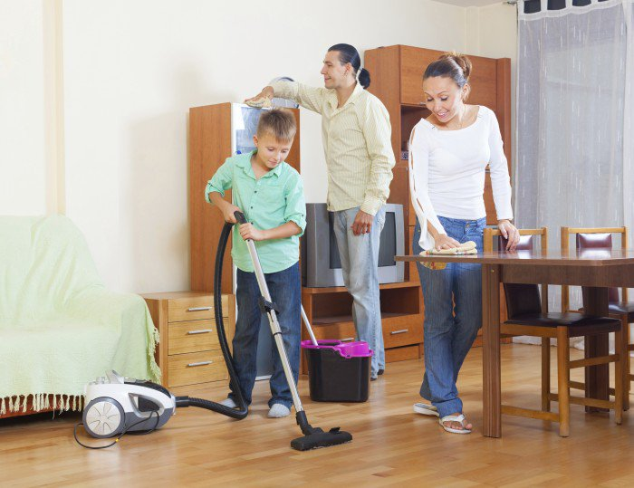
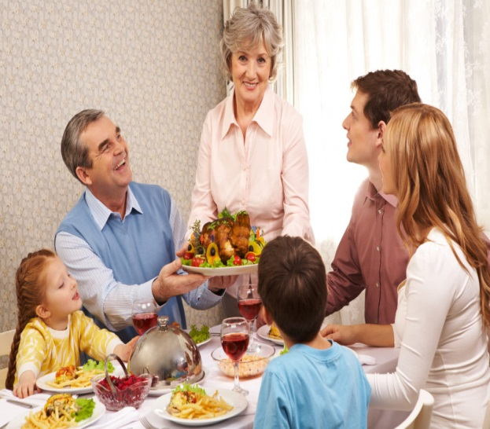
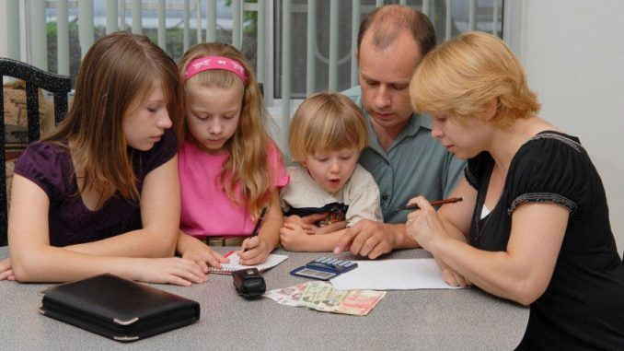
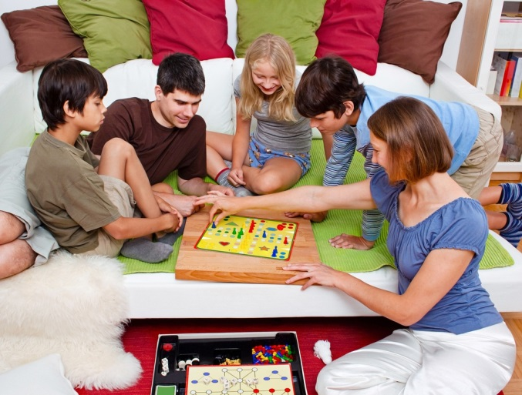
Какие бывают семейные традиции?
Празднование дней рождения и семейных праздников
Домашние обязанности всех членов семьи
Семейный обед
Семейный совет
Совместные игры с детьми

Slide 24
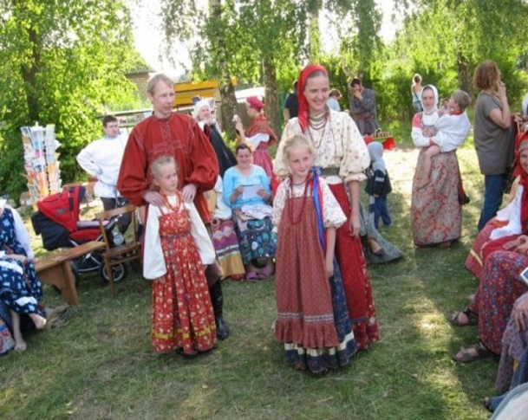
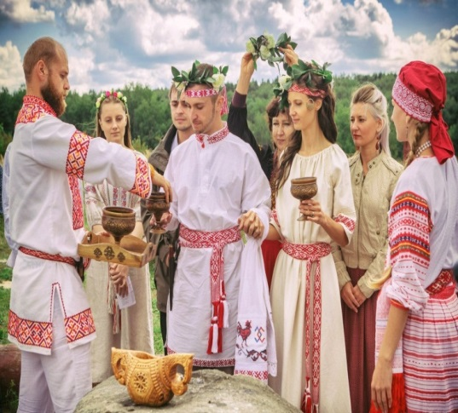

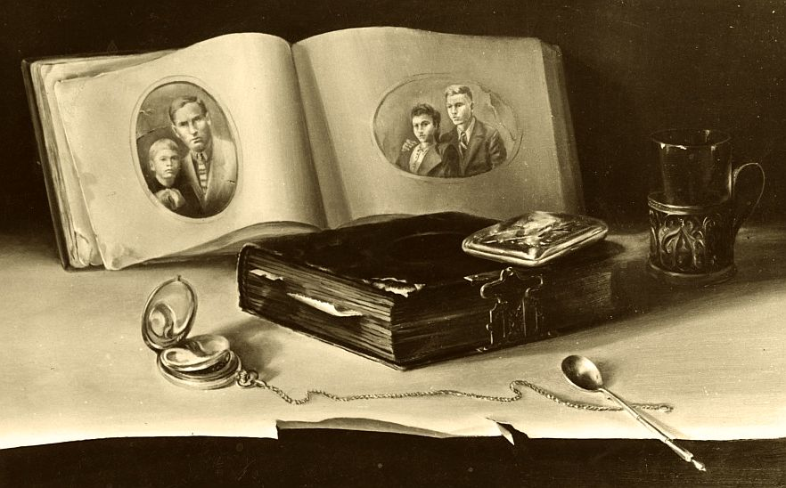
Семейные традиции в России
В России испокон веков семейные традиции чтились и оберегались.
Они являются очень важной частью исторического и культурного наследия страны.
Передача из поколения в поколения семейных реликвий – драгоценностей, посуды, вещей далеких родственников.
Почитание памяти родственников, поминание ушедших, а также уход и постоянная забота о пожилых родителях.

Slide 25

Вопрос к студентам
А какие семейные традиции существуют в ваших семьях?

Slide 26
Задание студентам
«Дом моей будущей семьи».
Продолжите предложение:
Фундаментом моего дома будет………
Опорой моего дома будут……………..
Крышей моего дома будут……………

Slide 27
ПРИТЧА:
Давным-давно жила одна семья. Семья огромная, из ста человек, и в ней всегда царили мир, любовь и согласие. Молва об этой семье долетела до верховного правителя. И он решил посетить эту семью.
Когда правитель убедился, что все это правда, то он спросил старца, главу семьи: «Как вам удается жить, никогда не ссорясь, не обижая друг друга?»
Тогда старик взял листок бумаги и написал на нем сто слов и отдал его правителю.
Тот прочитал и удивился; на листе было написано сто раз всего три слова «любовь», «понимание», «терпение».
И все?- спросил правитель.
Да,- ответил старик,- это и есть основа жизни всякой хорошей семьи.

Slide 28
Домашнее
задание студентам
Задание по выбору
Напишите сочинение-миниатюру:
«Моя будущая семья» или «Семья – великое благо и великий труд».
Подготовьте презентацию «Семейные традиции моей семьи».

Slide 29
ОНЛАЙН-ОПРОС
https://vk.com/club207672654
Спасибо всем за участие и за отзывы!
До новых встреч, друзья, до свидания!
Зеленая карточка.
Я удовлетворен мероприятием. Материал был полезен для меня.
Красная карточка.
Пользы от мероприятия я получил мало. Я не очень понимал, о чем идет речь. Мне это не нужно.

